Slide 1

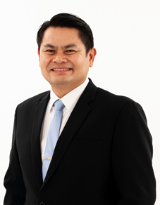
การตรวจสอบการบันทึกข้อมูล
การรับรองความรู้ความสามารถ
นายวัชรพงษ์ มุขเชิด
ประชุมผู้บริหารกรมพัฒนาฝีมือแรงงาน
24 - 25 พฤศจิกายน 2564
ผู้อำนวยการสำนักงานรับรองความรู้ความสามารถ

Slide 2
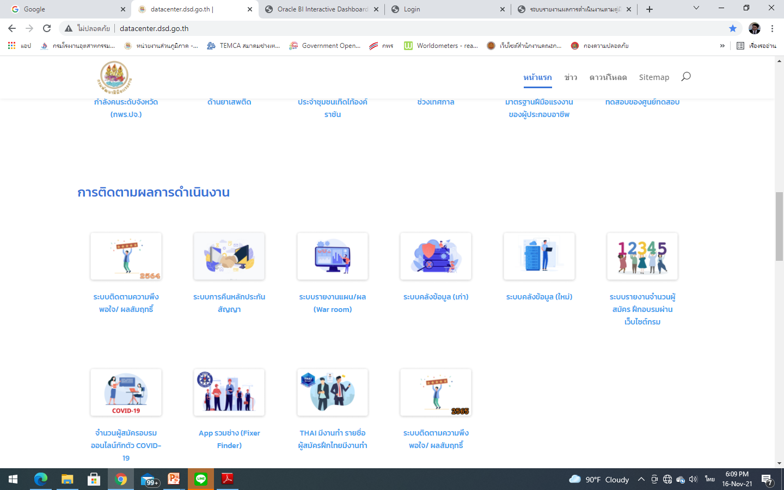
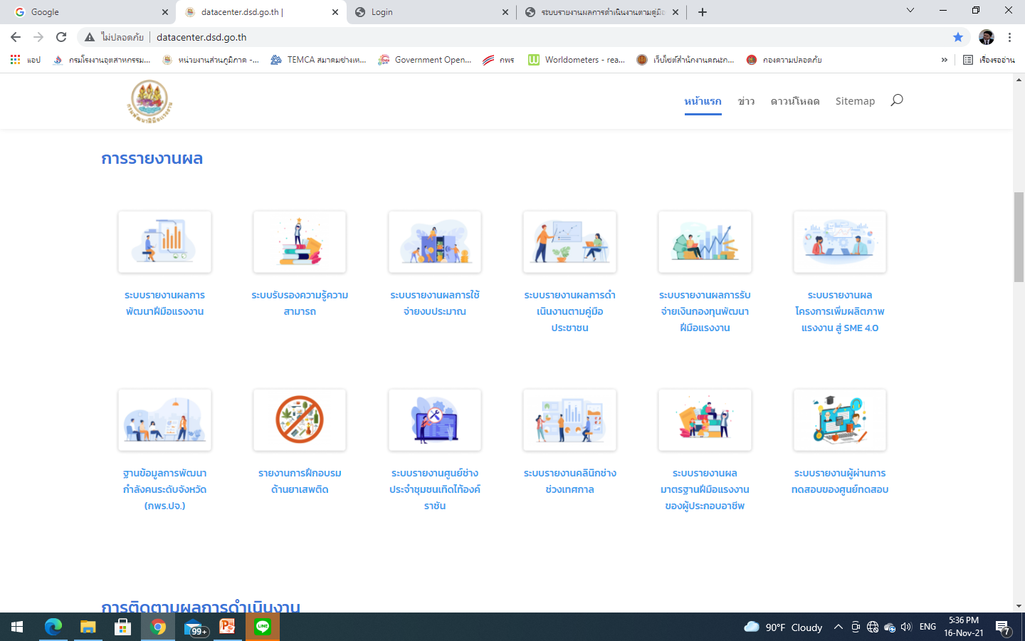
แหล่งข้อมูลในการเปรียบเทียบ
ระบบสารสนเทศของกรมพัฒนาฝีมือแรงงาน
ระบบรายงานผลการรับจ่ายเงินกองทุนพัฒนาฝีมือแรงงาน (CAT3)
การบันทึกข้อมูลในระบบ
E-License
การบันทึกข้อมูลในระบบรายงาน
ผลคู่มือประชาชน

Slide 3
ข้อมูลสนับสนุน
สรุปผลดำเนินการรับรองความรู้ความสามารถ ปีงบประมาณ 2565 › สรุปผลดำเนินการรายเดือน (google.com)
การส่งค่าธรรมเนียมเกี่ยวกับการรับรองความรู้ความสามารถจาก กองส่งเสริมการพัฒนาฝีมือแรงงาน
สรร.ได้รับข้อมูลทุกวันที่ 15 ของเดือนถัดไป

Slide 4
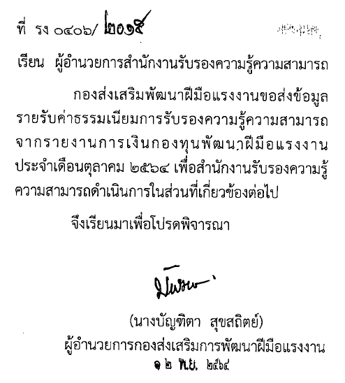
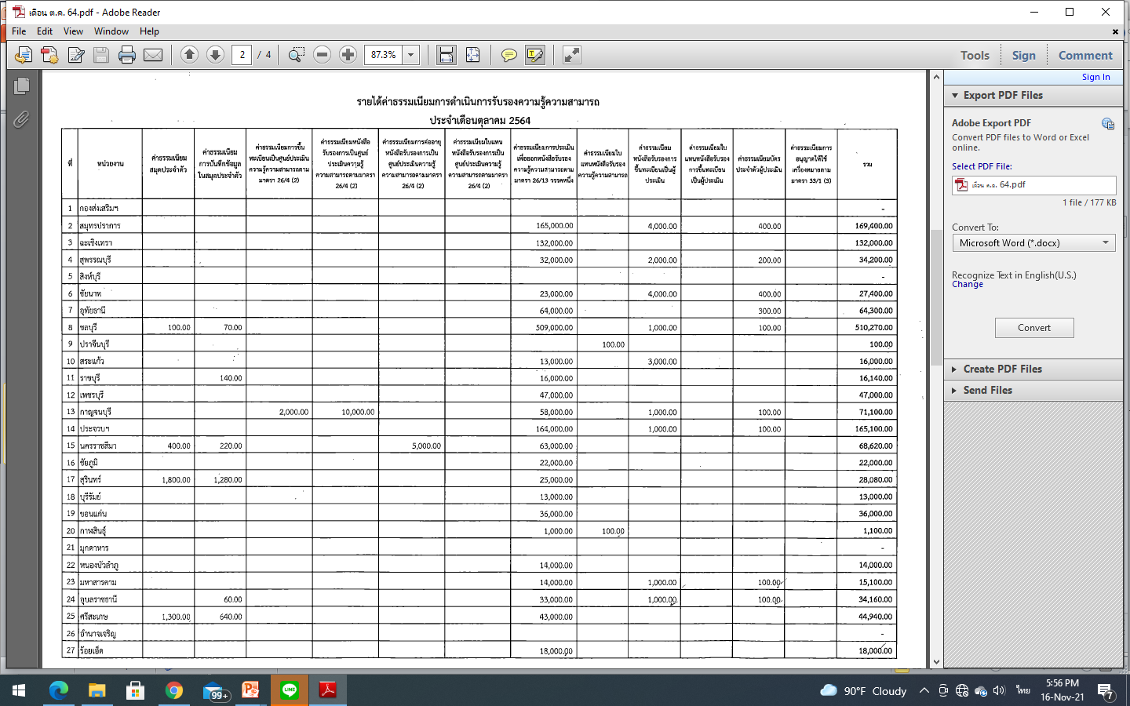
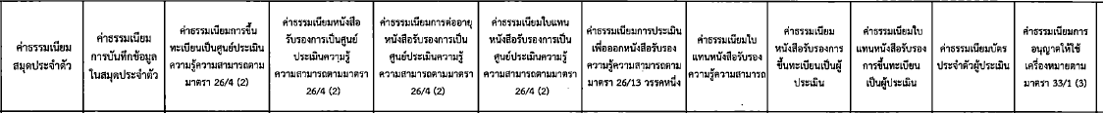
บันทึกในCAT 3
1
2
3
4
5
6
7
8
9
10
11
12

Slide 5
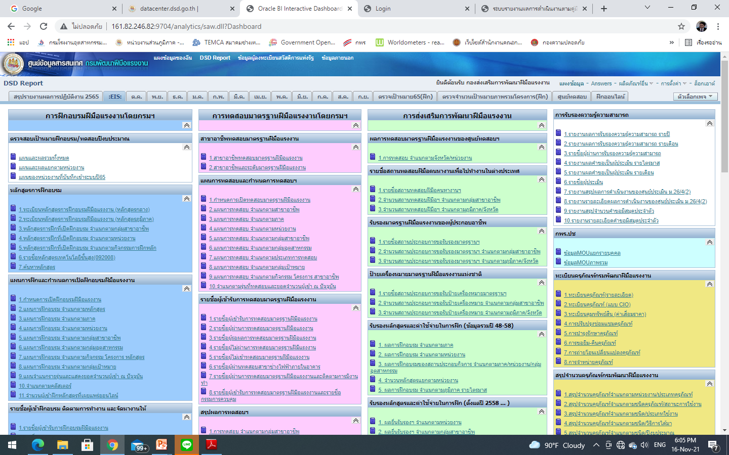
1
2
http://161.82.246.82:9704/analytics/saw.dll?Dashboard

Slide 6
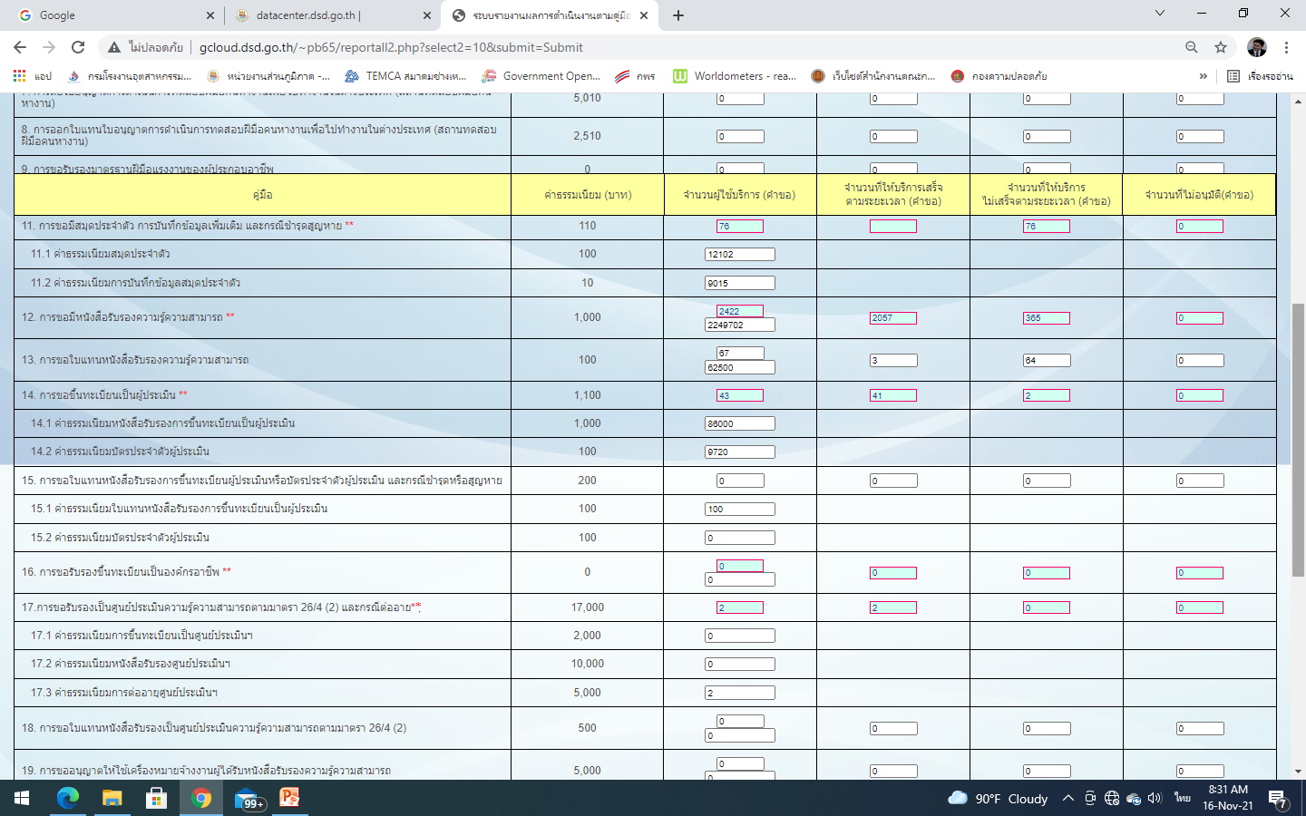
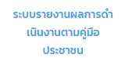
3
12,102
9,015
1
2,249,702
4
2
9,720
5
เดือน ตุลาคม 2564
2
6
http://gcloud.dsd.go.th/~pb65/reportall2.php?select2=10&submit=Submit

Slide 7

ตัวชี้วัดองค์ประกอบที่ (สถาบันพัฒนาฝีมือแรงงาน/สำนักงานพัฒนาฝีมือแรงงาน)
การปฏิบัติราชการของส่วนราชการระดับหน่วยงานภายใน ประจำปีงบประมาณ พ.ศ. 2565
ตัวชี้วัด 1.20 : ความสำเร็จของการบันทึกข้อมูลการรับรองความรู้ความสามารถเทียบกับการบันทึกข้อมูลค่าธรรมเนียม
คำอธิบาย
1. ความสำเร็จของการบรรลุเป้าหมาย : การบันทึกข้อมูลการรับรองความรู้ความสามารถที่ถูกต้องเทียบกับการบันทึกข้อมูลค่าธรรมเนียม 12 รายการที่ถูกต้อง ดูจากระบบการรายงานผลการดำเนินงานตามคู่มือประชาชนของกลุ่มพัฒนาระบบบริหาร เทียบกับระบบการรายงานผลการใช้จ่ายเงินกองทุนพัฒนาฝีมือแรงงานของกองส่งเสริมการพัฒนาฝีมือแรงงาน และดูข้อมูลประกอบจากระบบรับรองความรู้ความสามารถ (E-License) กับระบบสารสนเทศของกรมพัฒนาฝีมือแรงงาน datacenter (EIS) 2. พิจารณาจากการดำเนินงานตามเป้าหมาย : พิจารณาจากการที่หน่วยงานสามารถบันทึกข้อมูลการรับรองความรู้ความสามารถตรงกับการบันทึกข้อมูลค่าธรรมเนียม 12 รายการได้ถูกต้องครบถ้วน รอบที่ 1 ผลการดำเนินงานระหว่างวันที่ 1 ตุลาคม 2564 – 31 มีนาคม 2565 รอบที่ 2 ผลการดำเนินงานระหว่างวันที่ 1 เมษายน 2565 – 30 กันยายน 2565 3. เงื่อนไข : ถ้าหน่วยงานบันทึกข้อมูลการรับรองความรู้ความสามารถและบันทึกข้อมูลค่าธรรมเนียม 12 รายการไม่ตรงกันเดือนใด มีการบันทึกข้อมูลรายการใดบ้างที่ข้อมูลไม่ตรงกัน ให้นำรายการบันทึกข้อมูลที่ไม่ถูกต้องทุกรายการมาคิดเป็นเปอร์เซ็นต์แล้วหาค่าเฉลี่ย ซึ่งรวมกันแล้วต้องไม่เกิน 10 เปอร์เซ็นต์ ถ้าเกิน 10 เปอร์เซ็น จะถือว่าในเดือนนั้นมีการบันทึกข้อมูลผิดพลาด เช่น มีผู้ยื่นขอหนังสือรับรองความรู้ความสามารถจำนวน 10 คน ค่าธรรมเนียมต้องเป็น 10,000 บาท แต่เจ้าหน้าที่บันทึกข้อมูลมา 9,000 บาท ค่าธรรมเนียมขาดไป 1,000 บาท วิธีการคิด = ค่าธรรมเนียมที่ขาดไป 1,000 บาท * 100 / ค่าธรรมเนียมที่ต้องเก็บจริง 10,000 บาท = 10 เปอร์เซ็นต์ (ถ้ามีหลายรายการให้นำมารวมแล้วหารเฉลี่ย) การพิจารณาหลักเกณฑ์ผ่านหรือไม่ผ่านตัวชี้วัด รอบที่ 1 หน่วยงานบันทึกข้อมูลการรับรองความรู้ความสามารถและบันทึกข้อมูลค่าธรรมเนียม 12 รายการผิดพลาดได้ไม่เกิน 3 เดือน จึงจะผ่านตัวชี้วัด รอบที่ 2 หน่วยงานบันทึกข้อมูลการรับรองความรู้ความสามารถและบันทึกข้อมูลค่าธรรมเนียม 12 รายการผิดพลาดได้ไม่เกิน 2 เดือน จึงจะผ่านตัวชี้วัด 4. หลักฐาน : รอบที่ 1 : ตรวจสอบจากระบบสารสนเทศของกรมพัฒนาฝีมือแรงงาน datacenter (EIS) และ ระบบการรายงานการใช้จ่ายเงินกองทุนพัฒนาฝีมือแรงงาน กองส่งเสริมการพัฒนาฝีมือแรงงาน (รอบ 6 เดือนแรก) รอบที่ 2 : ตรวจสอบจากระบบสารสนเทศของกรมพัฒนาฝีมือแรงงาน datacenter (EIS) และ ระบบการรายงานการใช้จ่ายเงินกองทุนพัฒนาฝีมือแรงงาน กองส่งเสริมการพัฒนาฝีมือแรงงาน (รอบ 6 เดือนหลัง) 5. เจ้าภาพ : สำนักงานรับรองความรู้ความสามารถ ผู้รับผิดชอบ : นายสมบูรณ์ รักษ์วงษ์ นักวิชาการพัฒนาฝีมือแรงงานชำนาญการ / นายทวัธชัย ศรีโยธา นิติกร/ นางสาวหทัยชนก หนูสังข์ นักวิชาการพัฒนาฝีมือแรงงาน โทรศัพท์ : 0 2245 1703 6. อื่นๆ (ถ้ามี) สูตรการคำนวณ (ถ้ามี) เป้าหมายตามรอบประเมินที่..........
ปี 64
ปี 65
 | ต.ค. | พ.ย. | ธ.ค. | ม.ค. | ก.พ. | รอบที่ 1 มี.ค. (6 เดือน) | เม.ย. | พ.ค. | มิ.ย. | ก.ค. | ส.ค. | รอบที่ 2 ก.ย. (12 เดือน)
เป้าหมาย ปี 65 |  |  |  |  |  | หน่วยงานบันทึกข้อมูลการรับรองความรู้ความสามารถและบันทึกข้อมูลค่าธรรมเนียม 12 รายการผิดพลาดได้ไม่เกิน 3 เดือน |  |  |  |  |  | หน่วยงานสามารถบันทึกข้อมูลการรับรองความรู้ความสามารถและบันทึกข้อมูลค่าธรรมเนียม 12 รายการผิดพลาดได้ไม่เกิน 2 เดือน

Slide 8
ตัวชี้วัดองค์ประกอบที่ (สถาบันพัฒนาฝีมือแรงงาน/สำนักงานพัฒนาฝีมือแรงงาน)
การปฏิบัติราชการของส่วนราชการระดับหน่วยงานภายใน ประจำปีงบประมาณ พ.ศ. 2565
ตัวชี้วัด 1.21 : ความสำเร็จของการตรวจตามพระราชบัญญัติส่งเสริมการพัฒนาฝีมือแรงงาน พ.ศ. 2545 และที่แก้ไขเพิ่มเติม (ฉบับที่2) พ.ศ. 2557
คำอธิบาย
1. ความสำเร็จของการบรรลุเป้าหมาย : หน่วยงานดำเนินการออกตรวจตามพระราชบัญญัติส่งเสริมการพัฒนาฝีมือแรงงาน พ.ศ. 2545 และที่แก้ไขเพิ่มเติม (ฉบับที่2) พ.ศ. 2557 และบันทึกผลการดำเนินงาน และรายงานผลการดำเนินงานได้ถูกต้องครบถ้วนตามเป้าหมายที่กำหนด 2. พิจารณาจากการดำเนินงานตามเป้าหมาย : พิจารณาจากจำนวนครั้งในการออกตรวจของหน่วยงานที่เป็นสถาบันพัฒนาฝีมือแรงงานและสำนักงานพัฒนาฝีมือแรงงานในแต่ละเดือน และรายงานผลการออกตรวจในระบบรับรองความรู้ความสามารถ E-License ได้ครบถ้วนตามเป้าหมายที่กำหนด โดยทั้งปีงบประมาณ พ.ศ. 2565 สถาบันพัฒนาฝีมือแรงงานดำเนินการออกตรวจได้ไม่น้อยกว่า 30 แห่ง และสำนักงานพัฒนาฝีมือแรงงานดำเนินการออกตรวจได้ไม่น้อยกว่า 25 แห่ง รอบที่ 1 ระหว่างวันที่ 1 ตุลาคม 2564 – 31 มีนาคม 2565 รอบที่ 2 ระหว่างวันที่ 1 เมษายน 2565 – 30 กันยายน 2565 3. เงื่อนไข : การพิจารณาหลักเกณฑ์ผ่านหรือไม่ผ่านตัวชี้วัด 3.1 หน่วยงานต้องออกตรวจทุกเดือน กรณีไม่สามารถดำเนินการออกตรวจได้ให้ระบุเหตุผล 3.2 หน่วยงานต้องบันทึกข้อมูลตามแบบ ตร.1 ในระบบรับรองความรู้ความสามารถ E - License 3.3 หน่วยงานดำเนินการตามข้อ 3.1 และข้อ 3.2 ได้ถูกต้องครบถ้วนจึงจะผ่านตัวชี้วัด 4. ค่าเป้าหมาย : - 5. หลักฐาน : การตรวจสอบจากระบบ E-License ระบบ datacenter (EIS) และการบันทึกข้อมูลใน ตร1. 6. เจ้าภาพ : สำนักงานรับรองความรู้ความสามารถ ผู้รับผิดชอบ สิบเอกภูมิศักดิ์ ลาภเหลือ นักวิชาการพัฒนาฝีมือแรงงานชำนาญการ / นางสาวนวลักษณ์ แสงสีดา นักวิชาการพัฒนาฝีมือแรงงานชำนาญการ/ นายปฏิภาณ ครูฝึกฝีมือแรงงาน ระดับ ช 2/ นางสาวพรพิรุณ ประทีปพรศักดิ์ โทรศัพท์ : 0 2245 1703 7. อื่นๆ (ถ้ามี) สูตรการคำนวณ (ถ้ามี)
ปี 64
ปี 65
 | ต.ค. | พ.ย. | ธ.ค. | ม.ค. | ก.พ. | รอบที่ 1 มี.ค. (6 เดือน) | เม.ย. | พ.ค. | มิ.ย. | ก.ค. | ส.ค. | รอบที่ 2 ก.ย. (6 เดือน)
เป้าหมาย ปี 65 |  |  |  |  |  | สถาบันพัฒนาฝีมือแรงงานดำเนินการออกตรวจได้ไม่น้อยกว่า 15 แห่ง สำนักงานพัฒนาฝีมือแรงงานดำเนินการออกตรวจได้ไม่น้อยกว่า 12 แห่ง |  |  |  |  |  | สถาบันพัฒนาฝีมือแรงงานดำเนินการออกตรวจได้ไม่น้อยกว่า 15 แห่ง สำนักงานพัฒนาฝีมือแรงงานดำเนินการออกตรวจได้ไม่น้อยกว่า 13 แห่ง

Slide 9
ข้อมูลสนับสนุน เพิ่มเติม
ผู้ประเมิน30ก.ย.64 (google.com)
รายงานผู้ขอมีบัตรประจำตัวพนักงานเจ้าหน้าที่ฯ ปี 2561 - 2565 (google.com)

Slide 10
ประเด็น : เพื่อโปรดทราบ และพิจารณา
การควบคุมการบันทึกข้อมูล
ตรวจสอบความถูกต้องของข้อมูลภายในหน่วยงาน

Slide 11











ช่องทางการติดต่อ
สำนักงานรับรองความรู้ความสามารถ
oloc@dsd.go.th
dsdoloc
www.dsd.go.th/oloc
@dsdoloc
0 2245 1703
dsdoloc
กรมพัฒนาฝีมือแรงงาน อาคาร 25 ปี ชั้น 4 ถนนมิตรไมตรี แขวง/เขตดินแดง กรุงเทพฯ 10400
สำนักงานรับรองความรู้ความสามารถ
#มีLicenseแล้วอุ่นใจ

